Slide 1
Cordova
Chapitre 18
Notes:
<*s*o*u*r*c*e*>*2*7*7*2*a*3*-*1*0*-*1*<*/*s*o*u*r*c*e*>
Jogger text: Animation
Direction: Left then right
Chapter starts: Day 4 at 2:15pm
Instructor notes:

Slide 2

Apache Cordova
Projet Libre
Développment multi-plateforme basé sur HTML5, CSS3 et Javascript
Adobe PhoneGap est une implémentation de Cordova
Possède des plugins Javascripts pour les fonctionnalités téléphonique non HTML5
La base de données est gérée par HTML 5 et JS
Notes:
<*s*o*u*r*c*e*>*2*7*7*2*a*3*-*1*0*-*4*<*/*s*o*u*r*c*e*>
Jogger text: Property Animation
Direction: Left
Instructor notes:

Slide 3
Historique
PhoneGap a été développé par Nitobi.
Ce Software fut ensuite racheté le 4 octobre 2011 par Adobe Systems
Donné à Apache
Désormais connu depuis son rachat sous le nom de Apache Callback puis sous le nom de Apache Cordova

Slide 4
Outils
Depuis Cordova 3 il y a 2 modes de programmation
Cross-Plateform
Plateform-Centered
CLI
Command Line Interface
SDK en ligne de commande
Obligatoire pour Cross-Plateform
Cordova –v
Git
Repository de bibliothèque en ligne
Google Node.js
Framework Javascript
Obligatoire pour CLI
Apache Ant
Obligatoire pour CLI
Notes:
<*s*o*u*r*c*e*>*2*7*7*2*a*3*-*1*0*-*6*<*/*s*o*u*r*c*e*>
Jogger text: Chaining Animation
Direction: Left
Instructor notes:

Slide 5
Cordova CIL
Cette outil permet ainsi de construire des applications sur chacune des plates-formes
sans avoir à apprendre l'Objective-C, Java ou autre langage de programmation.
Cordova prend également en charge tous les cadres ouverts avec lesquels on a l'habitude de travailler, comme jQuery, Sencha,....

Slide 6
Installer le CIL
Prérequis
Node.js
Ant (WinAnt pour Windows)
Variables d’environnement
ANDROID_HOME qui pointe sur le SDK
Ant dans le PATH
Installation
npm install -g cordova
Npm est le package manager de Git
-g répertoire d’installation dans C:\Users\Cyril\AppData\Roaming\npm\node_modules
Cordova -v

Slide 7
Création du projet
Dans un répertoire créé pour le projet faire
cordova create hello com.example.hello HelloWorld
Créé le projet hello dans le répertoire hello
Créé toute l’arborescence
Créé tous le fichiers nécessaires

Slide 8
Création des plateformes
Dans le dossier du projet (hello)
Cordova add
cordova platform add android
cordova platform add windows (moderne)
cordova platform add wp8
cordova platform add browser
Cordova plateforms ls
Liste les plateformes installée
Un répertoire est créé par plateforme
Dans la plateforme Android un projet est créé

Slide 9
Compilation
Cordova build
cordova build android compile Android et créé l’APK
cordova build compile tout
Ne marche pas sur toutes les plateformes
IOs nécessite un Mac
Windows nécessite un PC
Toutes les plateformes Microsoft nécessitent .NET

Slide 10
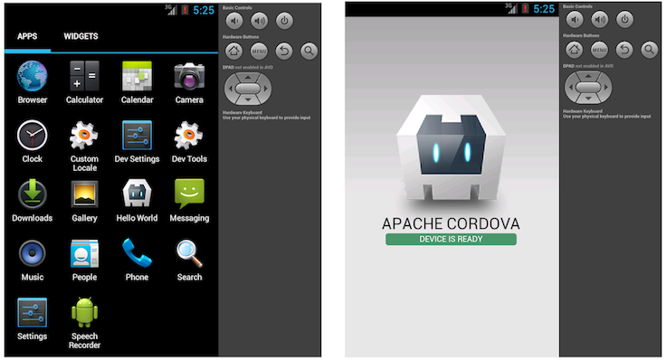
Démarrer le projet
Cordova emulate
Emule la plateforme
Cordova emulate --target=AVDName android
Démarre l’AVD Android
Execute le code

Slide 11
Ajouter les méta-données
Editer le manifeste
Ajouter les supports d’écrans
<supports-screens android:largeScreens="true" android:normalScreens="true" android:smallScreens="true" android:resizeable="true" android:anyDensity="true"/>
Ajouter les autorisations
<uses-permission android:name="android.permission.CAMERA" />
<uses-permission android:name="android.permission.VIBRATE" />
<uses-permission android:name="android.permission.ACCESS_COARSE_LOCATION" />
<uses-permission android:name="android.permission.ACCESS_FINE_LOCATION" />
<uses-permission android:name="android.permission.ACCESS_LOCATION_EXTRA_COMMANDS" />
<uses-permission android:name="android.permission.READ_PHONE_STATE" />
<uses-permission android:name="android.permission.INTERNET" />
<uses-permission android:name="android.permission.RECEIVE_SMS" />
<uses-permission android:name="android.permission.RECORD_AUDIO" />
<uses-permission android:name="android.permission.MODIFY_AUDIO_SETTINGS" />
<uses-permission android:name="android.permission.READ_CONTACTS" />
<uses-permission android:name="android.permission.WRITE_CONTACTS" />
<uses-permission android:name="android.permission.WRITE_EXTERNAL_STORAGE" />
<uses-permission android:name="android.permission.ACCESS_NETWORK_STATE" />
<uses-permission android:name="android.permission.GET_ACCOUNTS" />
<uses-permission android:name="android.permission.BROADCAST_STICKY" />

Slide 12
Modifier l’activité dans le manifeste
Modifier la balise<activity> existante. puis ajoutez lui l'attribut suivant:
android:configChanges="orientation|keyboardHidden"
Il faut rajouter le package dans le code, pour cela, il vous suffit d'insérer le code suivant à l'intérieur de la balise <manifest>:
<manifest package="mon package">
Ajouter l'attribut suivant dans la balise <activity>, crée précédement
<activity android:name="com.example.monprojet.MonprojetActivity">
L’application est alors fonctionnelle

Slide 13
Events API
Device Resume
Est exécuté quand l’application est repasse en avant plan
document.addEventListener("resume", onResume, false);
function onResume() {
// Handle the resume event
}
BackButton
Bouton Back
document.addEventListener("backbutton", onBackKeyDown, false);
function onBackKeyDown() {
// Handle the back button
}

Slide 14
Events API
Sur le même modèle (écrit en minuscule)
MenuButton
SearchButton
StartCallButton
EndCallButton
VolumeDownButton
VolumeUpButton

Slide 15
Events API
Device Ready
Est exécuté quand l’application est prête
document.addEventListener("deviceready", onDeviceReady, false);
function onDeviceReady() {
// Now safe to use device APIs
}
Device Pause
Est exécuté quand l’application est en background
document.addEventListener("pause", onPause, false);
function onPause() {
// Handle the pause event
}

Slide 16
Gestion des plugins
Nécessite une installation
cordova plugin add org.apache.cordova.device
cordova plugin add org.apache.cordova.network-information
cordova plugin add org.apache.cordova.battery-status
cordova plugin add org.apache.cordova.device-motion
cordova plugin add org.apache.cordova.device-orientation
cordova plugin add org.apache.cordova.geolocation
cordova plugin add org.apache.cordova.camera
cordova plugin add org.apache.cordova.media-capture
cordova plugin add org.apache.cordova.media
cordova plugin add org.apache.cordova.file
cordova plugin add org.apache.cordova.file-transfer
cordova plugin add org.apache.cordova.dialogs
cordova plugin add org.apache.cordova.vibration
cordova plugin add org.apache.cordova.contacts
cordova plugin add org.apache.cordova.globalization
cordova plugin add org.apache.cordova.console
cordova plugin ls

Slide 17
battery-status
3 events
batterystatus
batterycritical
batterylow
2 propriétés
level: 0-100
isPlugged: bool
window.addEventListener("batterystatus", onBatteryStatus, false);
function onBatteryStatus(info) {
// Handle the online event
console.log("Level: " + info.level + " isPlugged: " + info.isPlugged);
}

Slide 18
camera
navigator.camera.getPicture(onSuccess, onFail, { quality: 50,
destinationType: Camera.DestinationType.FILE_URI });
function onSuccess(imageURI) {
var image = document.getElementById('myImage');
image.src = imageURI;
}
function onFail(message) {
alert('Failed because: ' + message);
}

Slide 19
Autres plugins
Enormement de plugins officiels avec exemple
Doc Cordova Plugins API
Console
Device
Device Motion
Device Orientation
Dialogs
FileSystem
FileTransfer
Geolocation
Globalization
InAppBrowser
Media
MediaCapture
NetworkInformation
Splashscreen
Vibration
StatusBar

Slide 20
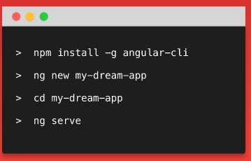
Angular CLI

